Slide 1

과학기술정보통신부 ‘2017년도 빅데이터 플래그십 시범사업’ 참여 과제
빅데이터 활용 감염병 의심환자 조기 감지 방안

Slide 2

사업개요
1
2017 빅데이터 플래그십 시범사업
과제 소개
과 제 명 : 빅데이터 기반 의료정보 종합 모니터링 시스템 구축
수행기관 : 건강보험심사평가원 (위탁기관 : ㈜비에이코리아, ㈜시야인사이트, ㈜오픈메이트)
수행기간 : 2017년 6월 ~ 2017년 12월 (6개월)
수행내용
- 빅데이터 분석을 통한 의료정보 모니터링 지표 및 모델 개발
1) 감염병 의심환자 판별 모형 고도화, 모니터링 대상 감염병 종류 확대
2) 빅데이터 분석 기법을 통한 감염병 발생 예보 모형 개발
3) 의료자원(인력, 시설, 장비) 및 주의 의약품(항생제, 마약류 등) 모니터링 지표 개발
- 사용자 중심의 시각화 인터페이스 고도화
1) GIS 기반 인터페이스 기능 개선 및 시각화 서비스 추가 개발
2) 상시 대시보드 화면 개발 → 사용자 중심의 직관적 정보전달
2016년 시범사업으로 구축된 「환자안전 조기 이상감지 시스템」을 고도화하여,
감염병, 의약품, 의료자원을 연계한 원스톱 감염병 정보 모니터링을 통해
사후적 대처가 아닌 선제적 이슈 탐색(Horizon Scanning)으로
효율적인 국가 감염병 감시, 관리 체계를 지원

Slide 3
사업개념도
2
2017 빅데이터 플래그십 시범사업
추진 배경
실효성 있는 감염병 대응체계 구축에 대한 사회적 요구 증대(새정부 국정과제 포함)
감염병 감시체계 콘트롤 타워와 현장대응 역량이 강화된 통합 감염병 대응체계 구축으로 제2의 메르스 사태 방지 필요
효율적인 감염병 예방 및 관리를 위해서는 감염병 발생 현황을 조기에 감지·예측할 수 있어야 하고,
인근 의료자원(음압병실 등) 가용 현황 및 의약품 사용 현황 등의 정보를 종합적으로 파악하여 대응해야 함
※ 전 국민 의료정보를 보유한 건강보험심사평가원의 보건의료빅데이터를 적극 활용
2016년 기획·검증 사업의 성공적인 결과를 바탕으로, 2017년 실증·확산 사업으로 발전
2016년 빅데이터 플래그십(기획·검증) 시범사업 추진결과
과 제 명
환자안전 조기 이상감지 시스템 구축
사업기간
2016. 6. ~ 2016. 11.
컨소시엄
건강보험심사평가원(주관), 디비디스커버, 오픈메이트
추진결과
실시간 의약품 처방 빅데이터 분석을 통한
국내 최초 한국형 감염병(3종) 전수 감시 시스템 구축 완료

Slide 4




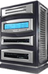




사업개념도
2
2017 빅데이터 플래그십 시범사업
※ 건강보험심사평가원의 보건의료빅데이터 정보시스템은 국민 진료정보, 급여기준정보, 의료자원정보 등이 집약된
국가보건 의료 정책 결정 지원 및 건강보험제도 운영에 필요한 데이터를 분석, 제공 (총 1.8 PB 규모, 총 투입비용 2,500억원, 38년간 구축)
정 보 시 스 템
국민
진료비확인요청
수 집
처리 및 분석
활 용
정보수집시스템
정보처리시스템
정보활용시스템
요양기관
진료/처방/조제
요양기관현황
평가자료
진료비청구포털
의약품안심서비스
DUR
심사
평가
보건의료빅데이터
현지조사
국민
통신서버(12)
WEB
WEB
WEB
DB
DB
WEB
WEB
WEB
WEB
WEB
WAS
WAS
WAS
WAS
WAS
DB
WAS
WAS
WAS
WAS
DB
DB
DB
DB
DB
DB
DB
DB
DB
DB
I/F
I/F
Stats DB
공공영역
SAS
제약업체
의약품공급내역
7TB
73TB
283TB
10TB
400TB
8.7TB
자동차보험 심사
보건의료지원
기준마스터
민간영역
요양기관포털
국민포털
DB
DB
WEB
WEB
손해보험사
자격점검내역
심사참고내역
WEB
WEB
WAS
WAS
WEB
WEB
WAS
WAS
DB
DB
WAS
WAS
MAIL
MAIL
심사정보
평가정보
DB
DB
InterDB
InterDB
Groupware
Groupware
IntraDB
IntraDB
보건의료정보
급여기준
40TB
20TB
4대보험연계센터
의료기기정보
자격점검내역
4.6TB
78TB
정보분석시스템
의약품 종합관리
청구 SW 인증
DW(심사/평가DUR)
DW(의약품)
정책개발
정보지원현황(’15년 8월)
UNIX서버 | 143대
DISK 용량 | 1.8PB
통신장비 | 790대
보안장비 | 58대
DB
DB
DB
DB
연계 서버군
WEB
WEB
WEB
WEB
Assessment
analysis
WAS
WAS
WAS
WAS
청구SW업체
검사신청내역
DB
DB
DB
DB
연계 및 개발 서버군
32TB
44TB
Unix 서버
25 대
진료경향모니터링
요양기관프로파일
DISK
300TB
20TB
4

Slide 5
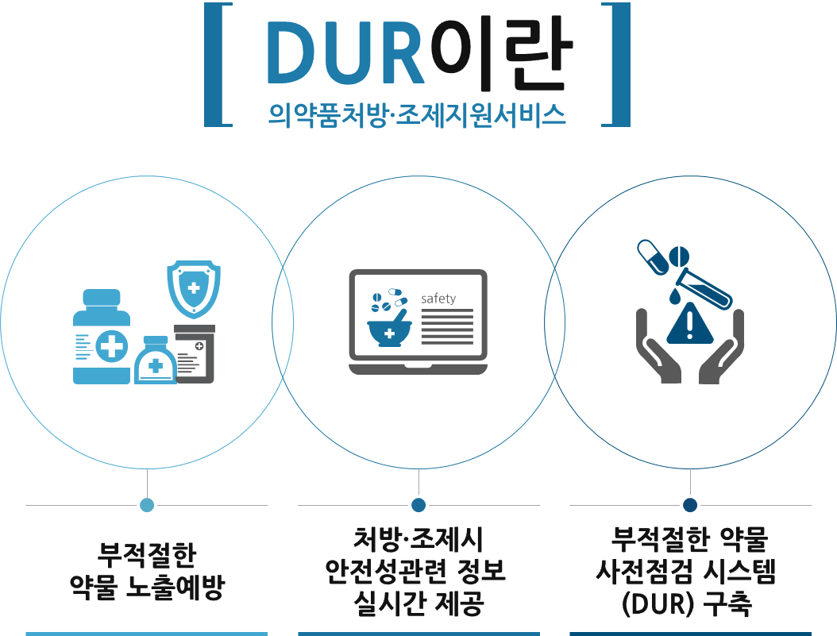
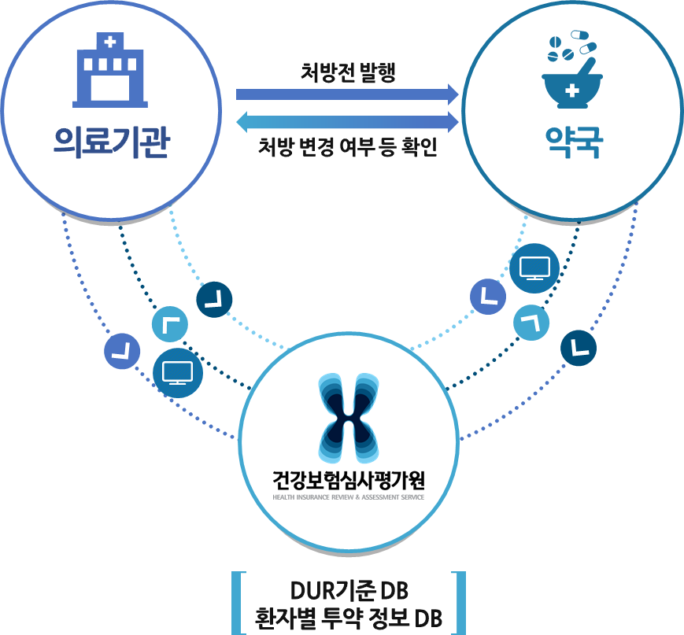
사업개념도
2
2017 빅데이터 플래그십 시범사업
Real
Time
!
국내 유일한 실시간 처방정보 조회 시스템 → 감염병 조기 감지에 활용 가능
5

Slide 6
사업개념도
2
2017 빅데이터 플래그십 시범사업
의약품 처방정보 기반 감염병 의심환자 판별 과정
[1단계] Target 질환 선정 : 모니터링 가능한 항목 분석(과거 청구자료 기반)
[2단계] 처방내역 분석 : Target 질환의 최근 3~5년간 전 국민 의약품 처방내역 분석
[3단계] 의약품 처방패턴(처방약 조합 SET) 구축 : 공통으로 처방된 약제 조합 도출
[4단계] 의약품 처방패턴 타당성 검증 : 처방패턴을 조건으로 역검증(질병 역산출)
[5단계] DUR 시스템 연계 : 처방패턴과 일치하는 처방 발생시 감염병 의심
6

Slide 7
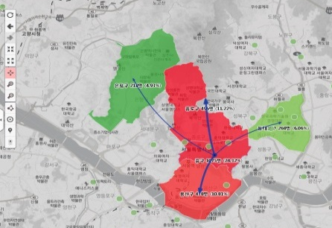
사업개념도
2
2017 빅데이터 플래그십 시범사업
심평원이 원천 수집한 전 국민 의료정보와 실시간성 의약품 처방정보를 바탕으로
24시간 상시 감염병-의료자원-의약품 연계 모니터링을 통한 의료정보 종합 모니터링 시스템 구축
자료 수집 & 융합
상시 모니터링
이상경향 감지
결과의 활용
빅데이터
분석을
통한
모니터링
지표
·
모델
개발
D-1일 DUR 정보를 활용한 감염병 판별 모델 → 감염병 조기 감지
감염병 발생 예측 모델
감염병별 유행기간, 경보기준 개발 ·적용
향정신성의약품 사용 현황
마약류 의약품 사용 현황
노인 우울제 사용량 등
음압병실 등 치료시설 파악
의료 인력, 시설, 장비 기본 현황
의료 수요 대비 공급 현황 등
모니터링 결과 공유로 감염병
확산 등 국가 비상상황
발생시 조기 대응 지원
질병관리본부 국가 감염병 감시
사업과 연계 및 상호 보완 운용
- 지자체, 보건소 등 의료현장
정보 공유(DUR 알리미 기능 강화)
- 홍보채널을 통한 대국민
건강정보 상시 제공
진료정보
(심평원)
감염병 모니터링
GIS 솔루션, 대시보드 등을 활용한 시각화 정보 제공
감염병 의심환자 유행정보 조기 감지
실시간
의약품 처방정보
(심평원)
지역단위 분석
(시군구/읍면동)
의약품 모니터링
의료자원정보
(심평원)
의료기관단위 분석
의료자원 모니터링
감염병 잠복기 병원 이동경로 추적
환자거주지 정보
(행정안전부)
7

Slide 8
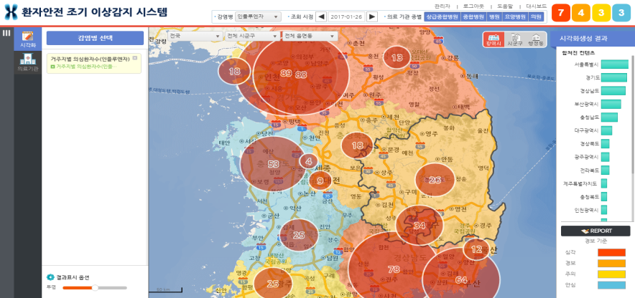
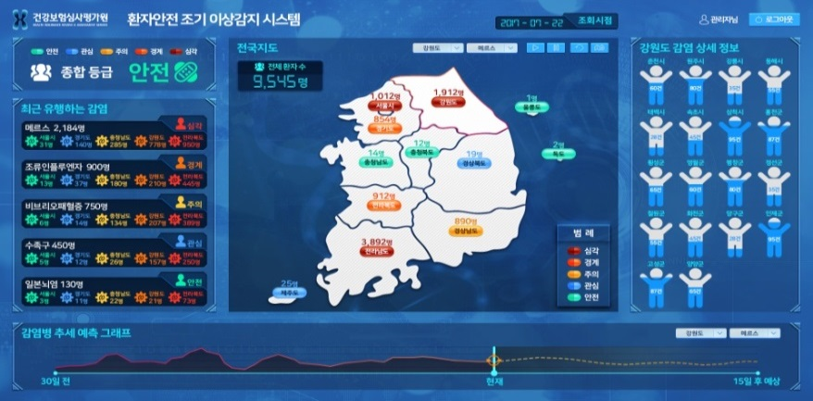
사업 기대효과
3
2017년 빅데이터 플래그십 시범사업
As-Is
To-Be
감염병 3종 모니터링
- 인플루엔자, 수족구병, 쯔쯔가무시증
감염병 조기 감지 모델 – 동행지수
- 감염병 조기감지(일 단위)를 통한 빠른 대처
사용자가 정보 습득에 어려움
- 사용자가 직접 화면을 조작해서 정보 습득
의료정보 종합 모니터링
- 감염병 모니터링 대상 확대 및 관리 역량 강화
- 의료영역 전반에 대한 서비스 콘텐츠 추가 개발
감염병 발생 예측 모델 개발 - 선행지수
- 감염병 발생 예측을 통한 사전 예방에 기여
사용자 편의를 위한 시각화 정보 제공
- 시각화 화면 개선 및 기능 추가
- 모든 정보를 한눈에 볼 수 있는 통합 대시보드 화면 개발
☞ 빠른 의사결정 지원
모니터링 정보 공유 채널 확대
- 질병관리본부 국가 감염병 감시사업과 연계
- DUR시스템 ‘알리미’ 기능을 활용한 정보 공유
8

Slide 9
추진 결과
4
2017 빅데이터 플래그십 시범사업
분석 개요①
ㆍ 매일 생성되는 DUR정보(D-1정보)를 활용하여 감염병 발생을 조기에 감지 할 수 있는 감염병 판별 모형 개발
※ DUR 정보는 일일평균 약 460만건의 의약품 처방(조제) 데이터가 수집 됨
ㆍ 향후 발생을 예측할 수 있는 감염병 예측 모형 개발을 통해 신속한 대응으로 확산을 방지
DATA 수집
감염병 판별
감염병 단기 예측
진료정보와 DUR정보를 수집하여 분석
및 모형 개발을 수행
의약품 처방패턴 분석을 통해 DUR 데이터
유입 시 감염병임을 판별할 수 있는 판별
모형 개발
판별 모형을 통해 감염병으로 판별된
각 감염병별 데이터를 활용 향후 감염병
발생을 예측할 수 있는 모형 개발
진료정보 (분석 DATA)
의약품 처방
패턴 분석
판별 Data
수족구 처방
f₁(x)
수족구
발생 예측모형
기간 : 2014.1~ 2016.12
기본진료내역
(TWJHC200)
의약품처방내역
(TWJHC530)
약처방1
A, B, C
판별 Data
쯔쯔가무시증 처방
f₁(x)
쯔쯔가무시증
발생 예측모형
성별
처방약 개수
약처방2
연령
의약품 성분
D, E
지역
약효 코드
판별 Data
f₁(x)
일플루엔자 처방
f₁(x)
인플루엔자
발생 예측모형
상병코드
기타
약처방3
감염병
판별
S, G, E, …
DUR정보 (검증 DATA)
.
.
.
.
.
.
.
.
.
기간 : 2017.1 ~ 2017.7
DUR점검내역
(TWDUC111)
성별
연령
지역
약처방N
판별 Data
의약품 성분
A, X, …
N
f₁(x)
N
발생 예측모형

Slide 10
추진 결과
4
2017 빅데이터 플래그십 시범사업
분석 개요②
ㆍ 심평원이 보유하고 있는 기본 진료내역 테이블과 의약품 처방내역 테이블의 과거 3년(14년 ~ 16년)간의 데이터를 수집하여 분석에 활용
ㆍ 2017년 1월~6월 DUR 점검내역 데이터를 활용하여 모형 검증
데이터
수집기간
테이블 명
주요 컬럼 정보
컬럼 수
DATA SIZE
TWJHC200
(기본 진료내역 테이블)
진료년도, 수진자 연령, 성별구분코드, 지역코드, 주상병 코드, 부상병 코드, 등
14
14년
~16년
약 235GB(36개월)
TWJHC530
(의약품 처방내역 테이블)
진료년도, 수진자 연령, 성별구분코드, 지역코드, 의약품 주성분코드, 약효분류코드 등
24
14년
~16년
약 1.27TB(36개월)
TWDUC111
(DUR 점검내역 테이블)
진료년도, 수진자 연령, 성별구분코드, 지역코드, 의약품 주성분코드 등
24
17년1월
~6월
약 223GB(6개월)

Slide 11
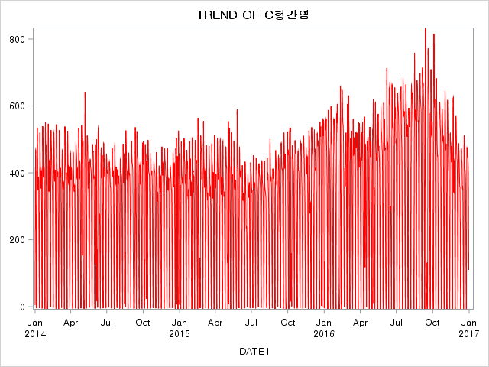
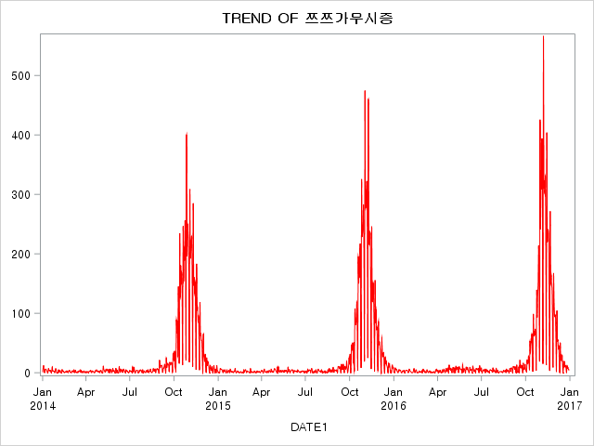
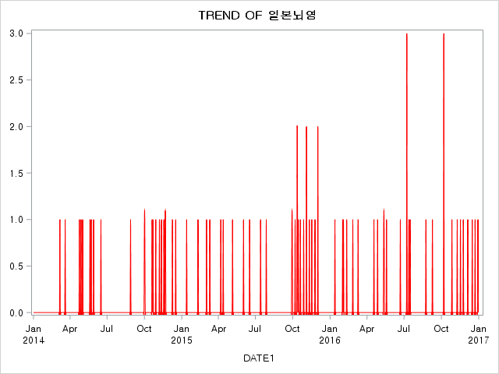
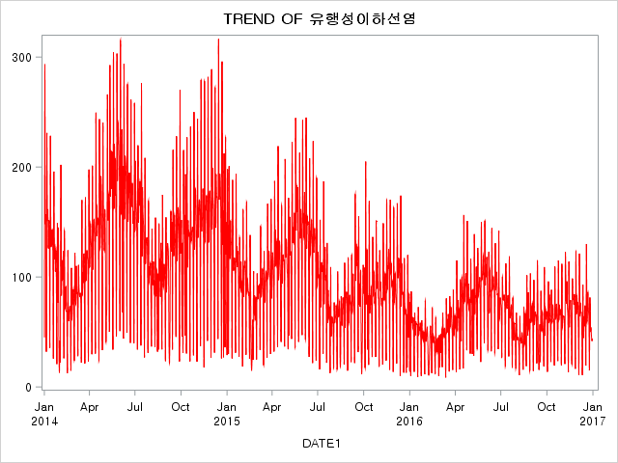
추진 결과
4
2017 빅데이터 플래그십 시범사업
분석 개요③
법정 감염병 80종 중 분석이 가능한 68종에 대해서 과거 3년간의 발생분포를 분석 및 그룹화
- 감염병 발생 분포는 계절성과 발생건수의 수준에 따라 4개의 그룹으로 그룹화 가능
- 계절성도 없고 발생건수가 적은 감염병을 제외한 나머지 17종에 대해 판별 모형 개발
- 계절성이 있고 발생건수도 많은 감염병에 대해서는 예측 모형까지 개발
감염병 탐색 및 특징에 따른 분류
분석 감염병 선정
발생건수(50건 기준)
계절성 N & 발생건수 多
계절성 Y & 발생건수 多
감염병
계절성 Y
&
발생건수 多
계절성 N
&
발생건수 多
계절성 Y
&
발생건수 小
계절성 N
&
발생건수 小
소계
제 1군
0
0
0
6
6
제 2군
2
1
1
8
12
제 3군
2
5
0
13
20
제 4군
0
0
0
17
17
계
절
성
제 5군
0
0
0
6
6
지정
2
4
0
1
7
소계
6
10
1
51
68
예측 모형
개발(6종)
판별 모형
개발(17종)
Cf.
법정감염병 80종 중 한국표준질병분류코드로 판단이 어려운 11종을
제외하고 인플루엔자 통합으로 총 대상 법정 감염병은 68종
계절성 N & 발생건수 小
계절성 Y & 발생건수 小

Slide 12
추진 결과
4
2017 빅데이터 플래그십 시범사업
분석 개요④
판별 및 예측 모형 개발 대상 감염병 리스트
감염병 분류
계절성 Y
&
발생건수 多
계절성 N
&
발생건수 多
계절성 Y
&
발생건수 小
제 2군
B형헤모필루스인플루엔자
급성B형간염
유행성이하선염
수두
제 3군
인플루엔자
성홍열
쯔쯔가무시증
C형간염
결핵
매독
후천성면역결핍증
지정
수족구병
임질
엔테로바이러스
척규콘딜롬
성기단순포진
클라미디아감염증
예측 모형 개발 (6종)
판별 모형 개발 (17종)

Slide 13
추진 결과
4
2017 빅데이터 플래그십 시범사업
감염병 판별 모형 개발
1) 다빈도 처방패턴 자료 구축
각 감염병별로 지역, 성별, 연령대별 의약품 처방패턴 도출
- 지역, 성별, 연령대별로 세분화하여 과거 3년 동안 특정 감염병에 대해서 처방한 의약품 조합을 모두 도출
※ 기존 감염병 판별 모형(’16년): 지역별 의약품 처방패턴 도출
(예시) 쯔쯔가무시증
지역 | 성별 | 연령대(그룹화) | 의약품 처방패턴
서울 | 남자 | 5세 미만 | 1007&1013&1018&1252&2600 : 아세브로필린+아세트아미노펜+아세틸시스테인 +세파클러+클로르페니라민 (거담제, 해열제, 항생제, 항히스타민제)
서울 | 남자 | 5세 미만 | 1007&10013&1018&2600&3585
서울 | 남자 | 5세 미만 | 1007&10013&1018&2209&2254&3479
... | ... | ... | ...
세종 | 여자 | 60세 이상 | 1013&1018&1132&2600&3589

Slide 14
추진 결과
4
2017 빅데이터 플래그십 시범사업
감염병 판별 모형 개발
2) 처방패턴의 신뢰도 검증
처방패턴들의 신뢰도를 검증하기 위해 처방패턴로 처방한 모든 처방전 대비 특정 감염병 처방 비율 산출
- 도출된 의약품 조합에 대해서 특정 감염병을 위한 의약품 조합임을 검증하기 위한 정확도 산출
- 도출된 의약품 조합에 의해 처방된 모든 처방건수 중 특정 감염병에 처방했던 처방건수의 비율이 일정 수준(0.7 이상)
이상일 경우 확률적으로 특정 감염병에 대한 처방패턴으로 정의
(예시) 쯔쯔가무시증
지역 | 성별 | 연령대 (그룹화) | 의약품 처방패턴 | 해당 조합의 모든 처방건수 (A) | 해당 조합의 쯔쯔가무시 처방건수 (B) | 처방율 (C)=(B)/(A) | 최종 패턴 도출 Y/N
서울 | 남자 | 5세 미만 | 1007&10013&1018 &1252&2600 | 100 | 17 | 0.17 | N
서울 | 남자 | 5세 미만 | 1007&10013&1018 &2600&3585 | 56 | 47 | 0.84 | Y
서울 | 남자 | 5세 미만 | 1007&10013&1018 &2209&2254&3479 | 49 | 1 | 0.02 | N
... | ... | ... | ... | ... | ... | ... | ...
세종 | 여자 | 60세 이상 | 1013&1018&1132 &2600&3589 | 74 | 57 | 0.73 | Y
1) 해당 조합의 모든 처방건수(A) : 해당 의약품 조합으로 처방했던 모든 처방건수
2) 해당 조합의 쯔쯔가무시 처방건수(B) : 해당조합으로 특정 감염병에 처방했던 모든 처방건수
3) 처방율(C) : 모든 처방건수 대비 특정 감염병 처방율로 처방패턴 도출을 위한 기준
4) 최종 패턴 도출 Y/N : 처방율이 0.7 이상일 경우 최종적으로 도출된 처방패턴 구분

Slide 15
추진 결과
4
2017 빅데이터 플래그십 시범사업
감염병 판별 모형 개발
3) 최종 의약품 처방조합 정의
대상 감염병 17종에 대해서 총합 약 245만 개의 의약품 처방 조합을 도출
감염병 | 최종 의약품 처방조합(판별패턴) 수
01. 인플루엔자 | 1,648,992
02. 수족구병 | 163,344
03. 쯔쯔가무시증 | 12,351
04. 결핵 | 176,632
05. C형간염 | 51,929
06. 수두 | 81,270
07. B형헤모필루스인플루엔자 | 46,284
08. 후천성면역결핍증 | 538
09. 성기단순포진 | 95,764
10. 선홍열 | 8,993
11. 클라미디아감염증 | 8,664
12. 엔테로바이러스 | 126,634
13. 임질 | 4,683
14. 유행성이하선염 | 12,578
15. 급성B형간염 | 1,919
16. 척규콘딜롬 | 11,948
17. 매독 | 1,185
소계 | 2,453,708

Slide 16
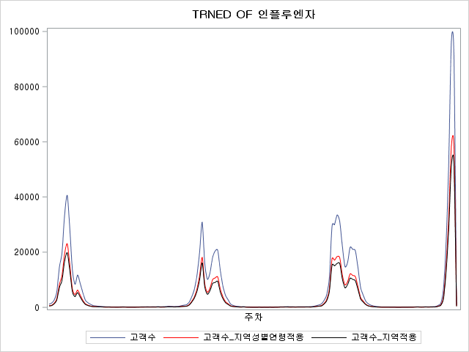
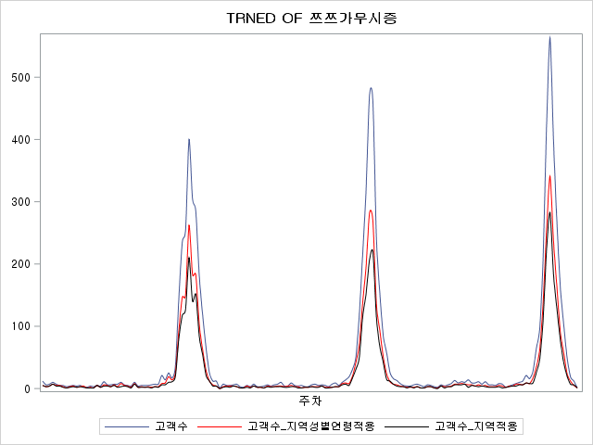
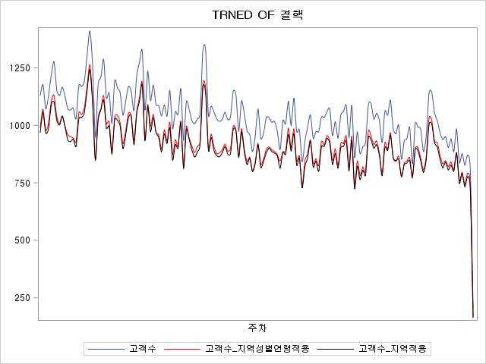
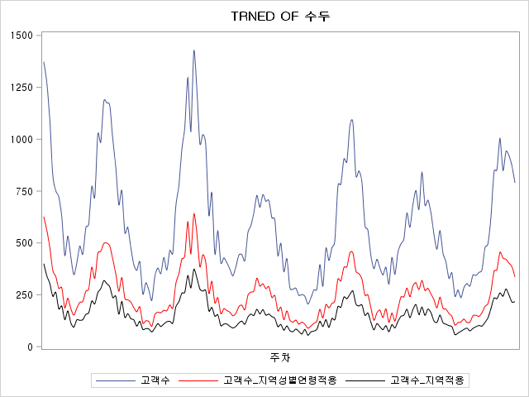
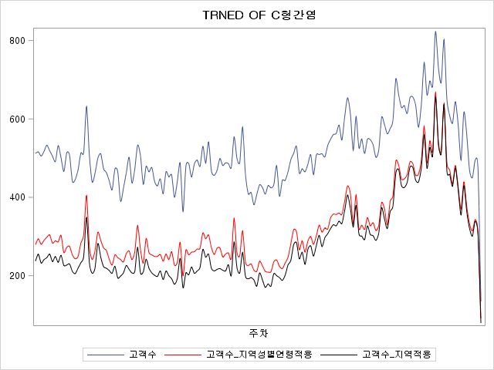
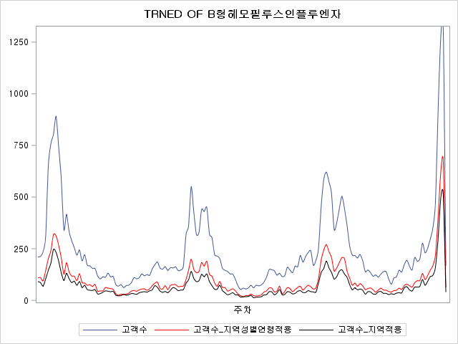
추진 결과
4
2017 빅데이터 플래그십 시범사업
감염병 판별 모형 개발 결과 – 발생 분포비교
전체 환자수
판별 환자수 (신규 로직)
판별 환자수 (기존 로직)

Slide 17
추진 결과
4
2017 빅데이터 플래그십 시범사업
감염병 판별 모형 개발 결과 – 발생 분포비교
기존의 판별모형 고도화를 통해 판별 정확도 및 커버리지 증가
- 인플루엔자, 쯔쯔가무시증, 결핵, C형간염의 경우 처방전 조합을 통한 판별 모형으로 판별 시 50%이상 판별이 가능
- 유행성이하선염, 척규콘딜롬의 경우 정확도는 소폭 감소하나 커버율이 대폭 상승하여 더 많이 판별 할 수 있음
구분 | 감염병 | 판별된 처방전 건수 | 판별 정확도 |  | 전체 처방전 수 대비 점유율
 |  |  | % | 증감률(%p) | % | 증감률(%)
기 구축 감염병 | 인플루엔자 | 2,707,642 | 95.8% | 2.6%p (▲) | 57.6% | 6.8% (▲)
 | 쯔쯔가무시증 | 16,666 | 98.5% | 0.9%p (▲) | 56.7% | 11.6% (▲)
 | 수족구 | 283,089 | 93.4% | 1.5%p (▲) | 19.5% | 4.1% (▲)
신규 구축 감염병 | 결핵 | 620,637 | 96.0% | 0.8%p (▲) | 84.8% | 2.0% (▲)
 | C형간염 | 201,079 | 93.2% | 0.9%p (▲) | 55.9% | 6.3% (▲)
 | 수두 | 162,541 | 92.0% | 0.8%p (▲) | 40.0% | 15.2% (▲)
 | B형헤모필루스인플루엔자 | 63,515 | 96.4% | 2.9%p (▲) | 38.9% | 11.9% (▲)
 | 후천성면역결핍증 | 959 | 96.9% | 1.3%p (▲) | 31.0% | 8.1% (▲)
 | 성기단순포진 | 199,056 | 93.0% | 2.5%p (▲) | 31.3% | 10.0% (▲)
 | 성홍열 | 10,172 | 99.0% | 0.5%p (▲) | 19.5% | 7.2% (▲)
 | 클라미디아감염증 | 27,781 | 89.8% | 1.6%p (▲) | 19.4% | 6.3% (▲)
 | 엔테로바이러스 | 207,139 | 93.2% | 2.4%p (▲) | 18.8% | 3.6% (▲)
 | 임질 | 12,482 | 90.7% | 3.9%p (▲) | 17.2% | 6.7% (▲)
 | 유행성이하선염 | 18,158 | 96.4% | -0.9%p (▼) | 17.1% | 9.8% (▲)
 | 급성B형간염 | 2,630 | 98.1% | 0.5%p (▲) | 17.1% | 5.0% (▲)
 | 척규콘딜롬 | 22,050 | 89.6% | -3.8%p (▼) | 13.3% | 7.7% (▲)
 | 매독 | 1,473 | 97.9% | 0.3%p (▲) | 11.5% | 5.5% (▲)
처방전 건수 : 특정 감염병에 처방율이 70% 이상인 의약품 처방조합으로 처방된 처방전 건수
판별 정확도(%) : 감염병에 처방한 모든 처방전 중 의약품 조합이 해당 감염병을 판별할 확률
점유율(%) : 특정 감염병에 처방된 전체 처방건수 대비 판별된 처방건수의 비율

Slide 18
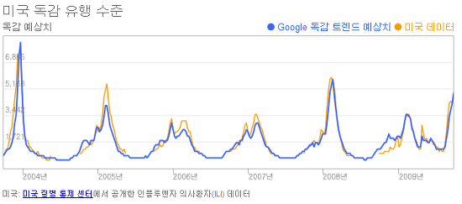
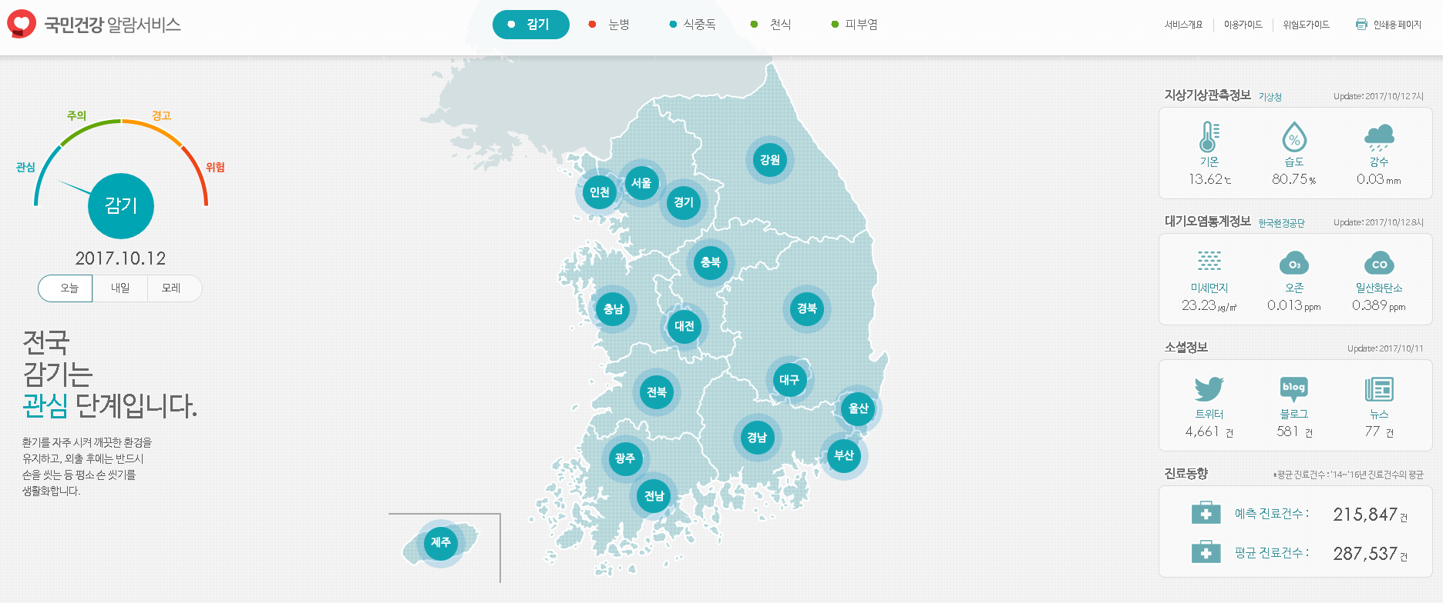
추진 결과
4
2017 빅데이터 플래그십 시범사업
감염병 예보 모형 개발 – 국내외 사례
D-1일까지의 포털 검색 결과로, 당일(D-Day)의 독감 트렌드 예측 (현재 폐지)
기상관측정보, 트위터·뉴스 발생건수, 과거 진료건수를 수집·활용하여 오늘, 내일, 모레 감기·식중독·천식·피부염의
발생 위험 알람 서비스

Slide 19
추진 결과
4
2017 빅데이터 플래그십 시범사업
감염병 예보 모형 개발 – 국내외 사례검토의 시사점
효과적인 감염병 예보를 위해서는...(사례검토의 시사점)
감염병의 특성상 장기예측은 현실성이 떨어짐
→ 바이러스 변이, 환경요인 변화(온난화, 이상기후 등) 등은 랜덤하게 발생하므로
데이터만으로 예측하는 것이 현실적으로 어려움
일일 누적되는 의심환자 정보를 바탕으로 D-day, D+1day의 예측이 효과적
→ 감염병은 미래에 대한 대처보다 현재 상황에 대한 대처가 중요
※ 국내외 사례에서도 오늘 예보, 내일 예보 위주로 모니터링 운영되고 있음

Slide 20
추진 결과
4
2017 빅데이터 플래그십 시범사업
감염병 예보 모형 개발①
판별모형을 통해 판별된 데이터를 활용하여 D-day, D+1 day 감염병 발생을 예보하는 모형을 개발하고자 함
구분 | 상세내용
분석 데이터 | 판별모형을 통해 판별된 처방전 데이터
분석기간 | 2014.03.03 ~ 2016.11.30
검증 데이터 | DUR 데이터
검증기간 | 2017.02.11 ~ 2017.06.30
타겟변수 | 각 해당 감염병 처방으로 처방 받은 환자 수
입력변수 | 1) 지역(17개 시도 구분) 2) 예측일 구분변수 3) D-1 ~ D-30일 발생 환자 수 4) 월, 요일, 계절, 휴일 다음날을 의미하는 Dummy 변수
분석방법 | Regression, Neural Network, Random forest
분석 Tool | SAS Enterprise Miner, SAS

Slide 21
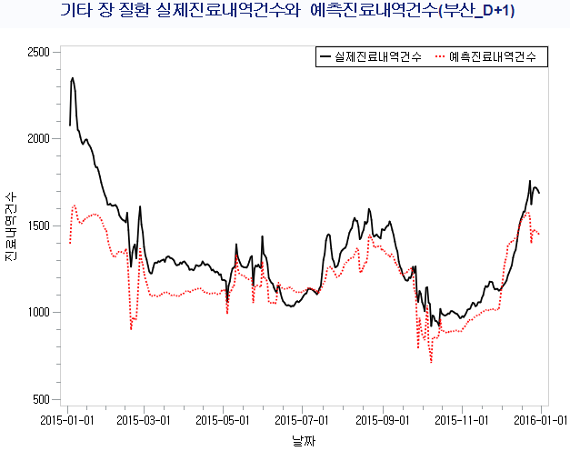
추진 결과
4
2017 빅데이터 플래그십 시범사업
감염병 예보 모형 개발②
단기 예측모형은 기준 일자 별 과거 한 달간의 감염병 발생건수 변수와 월, 요일, 계절 등을 의미하는 Dummy변수를
생성하여 감염병 발생건수를 예측
illustrative
입력기간(D-30)
예측기간(D+15)
월 Dummy(1/0)
요일 Dummy(1/0)
계절 Dummy(1/0)
감염병 발생건수 변수
예상 발생건수
기준 일자
1월
…
12월
월
…
토
봄
…
겨울
D-30
…
D-2
D-1
기준
Target
14.01.05
1
…
0
1
…
0
0
…
1
200
…
689
568
1
985
14.01.05
1
…
0
0
…
0
0
…
1
200
…
689
568
2
1,150
14.01.05
1
…
0
0
…
0
0
…
1
200
…
689
568
3
1,200
…
…
…
…
…
…
…
…
…
…
…
…
…
…
…
…
14.01.05
0
…
0
0
…
1
0
0
0
200
…
689
568
15
236
Cf.
1. Dummy 변수
- Dummy 변수는 범주형 변수를 연속형 변수로 활용하기 위해 만들어 주는 변수 변환의 형태로 해당 범주일 때 1 아니면 0 으로 표시하여 분석에 활용함
2. D-1 ~ D-30 발생건수 변수
- D-1은 전 날의 발생건수, D-2는 전 전 날의 발생건수를 의미하며 기준시점부터 직전 30일 동안의 각 날의 감염병 발생건수를 의미함
3. 일요일 및 공휴일은 제외
4. 기준변수 1 ~ 15는 D+1 ~ D+15일을 의미하는 구분변수로 기준변수가 2인 경우 기준일자에서 D+2 일의 감염병 발생건수를 의미

Slide 22
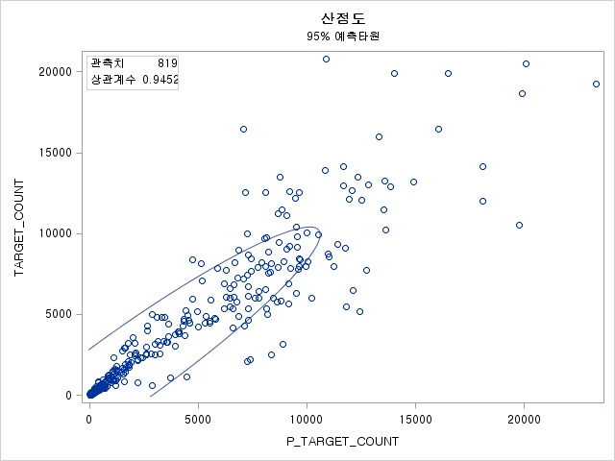
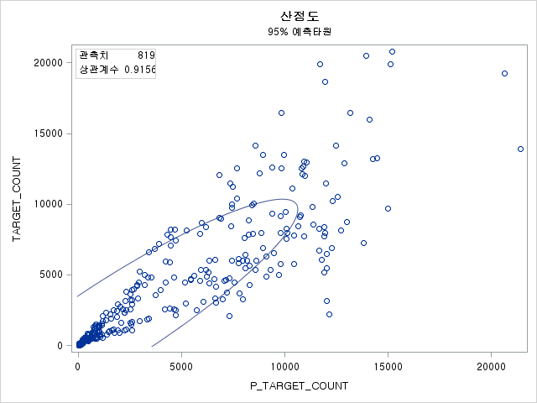
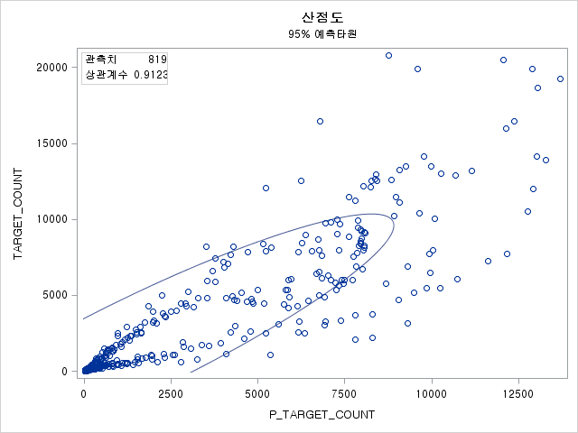
추진 결과
4
2017 빅데이터 플래그십 시범사업
감염병 예보 모형 개발③
Regression, Neural Network, Random Forest의 각 방법론 안에서 가장 최적의 옵션을 적용한 모형을 예측력(Correlation)
비교를 통해서 최종 모형 선정
- 각각의 모형에 타겟변수를 로그변환 해 줄 경우 예측력(correlation)이 더 나아짐을 확인
- 로그변환을 한 세 모형 모두 예측력이 0.9 이상으로 높아 문제가 없고 실제 적용했을 때 트렌드를 더 잘 예측했던
Neural Network 모형을 최종 모형으로 선택
구분 |  | 예측 모형
 |  | Regression | Neural Network | Random Forest
Raw | Correlation | 0.915 | 0.942 | 0.889
Log | Correlation | 0.945(▲0.03) | 0.916(▽0.026) | 0.912(▲0.023)
[Regression 산점도]
[Neural Network 산점도]
[Random Forest 산점도]

Slide 23
추진 결과
4
2017 빅데이터 플래그십 시범사업
감염병 예보 모형 개발 – 예측력에 대한 평가
지역별로 평균 발생 환자 수가 많은 지역이 적은 지역에 비해 예측력이 좋은 것으로 나타남
종합적으로 봤을 때 전통적인 회귀모형이 예측력이 가장 좋으나, 세 종류의 정보를 모두 제공하여 의사결정에 활용토록 함
인플루엔자 발생 환자 수 분포(17년 DUR판별) |  |  |  |  |  | 예측력(Correlation) D+1
지역코드 | 지역 | 감염병 발생 평균 환자 수 | 감염병 발생 표준편차 | 최솟값 | 최댓값 | NN (신경망 모형) | REG (회귀 모형) | RF (랜덤포레스트 모형)
11 | 서울 | 62.4 | 29.6 | 14 | 147 | 0.49 | 0.66 | 0.74
21 | 부산 | 47.7 | 39.5 | 4 | 167 | 0.47 | 0.84 | 0.84
22 | 인천 | 24.3 | 12.0 | 6 | 62 | 0.11 | 0.60 | 0.37
23 | 대구 | 26.3 | 14.3 | 4 | 65 | 0.24 | 0.66 | 0.46
24 | 광주 | 49.3 | 56.4 | 2 | 267 | 0.93 | 0.93 | 0.80
25 | 대전 | 13.5 | 8.0 | 1 | 36 | 0.23 | 0.52 | 0.32
26 | 울산 | 12.9 | 7.7 | 0 | 35 | - 0.16 | 0.60 | 0.24
31 | 경기 | 101.5 | 48.2 | 33 | 239 | 0.78 | 0.67 | 0.89
32 | 강원 | 10.7 | 5.2 | 3 | 25 | 0.20 | 0.43 | 0.44
33 | 충북 | 10.0 | 4.7 | 2 | 23 | 0.22 | 0.43 | 0.41
34 | 충남 | 53.2 | 22.9 | 16 | 119 | 0.62 | 0.75 | 0.72
35 | 전북 | 54.6 | 53.9 | 8 | 268 | 0.87 | 0.94 | 0.82
36 | 전남 | 30.4 | 29.7 | 1 | 116 | 0.63 | 0.90 | 0.58
37 | 경북 | 25.0 | 10.6 | 5 | 54 | 0.08 | 0.53 | 0.42
38 | 경남 | 48.0 | 34.3 | 10 | 156 | 0.76 | 0.76 | 0.74
39 | 제주 | 4.5 | 3.3 | 0 | 21 | - 0.11 | 0.36 | - 0.03
41 | 세종 | 2.4 | 2.0 | 0 | 9 | 0.09 | 0.27 | 0.19

Slide 24
추진 결과
4
2017 빅데이터 플래그십 시범사업
감염병 예보 모형 개발 – 예측력에 대한 평가
질병관리본부의 인플루엔자 표본감시 트렌드 비교를 통해 예측모형 검증
- 질병관리본부의 인플루엔자 의심환자분율, DUR데이터를 활용해 판별한 인플루엔자 판별 환자수, 예측모형의 예측 환자수(D+1)의
추이를 비교
- 데이터의 특성, 수집방식, 산출방식의 차이에 따른 단위의 차이는 존재하나 발생 경향 자체는 거의 유사하게 나타남을 확인
- 심평원 자료에서 특정일자에 발생건수가 급증하는 경우는 월요일로 주말에 병원을 방문하지 못 했던 환자들이 몰려서 생기는 현상
1) 심평원_인플루엔자 : 판별 모형을 통해 인플루엔자 환자로 판별된 실제 환자 수
2) 심평원_인플루엔자(예측): 예측모형에 DUR정보를 활용하여 인플루엔자 환자로 예측한 환자 수
3) 질본_인플루엔자: 질병관리본부에서 표본감시를 통해 수집한 인플루엔자 환자 수

Slide 25

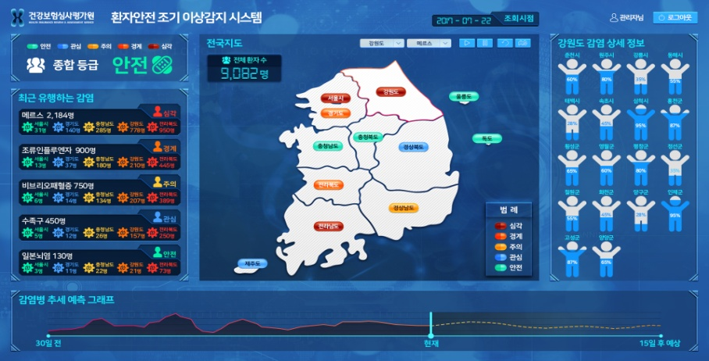


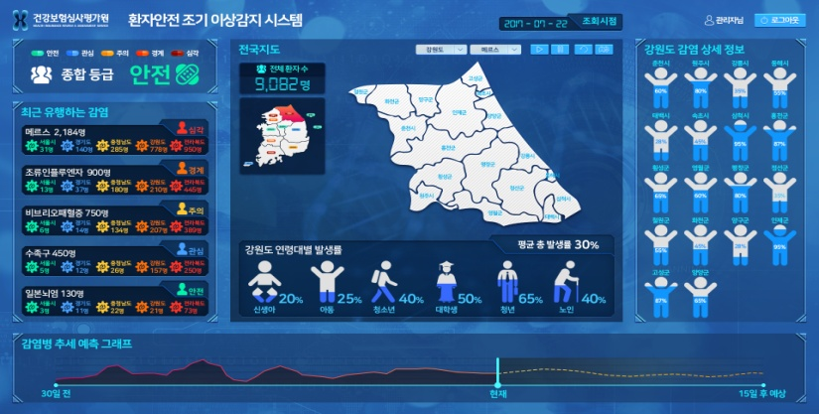
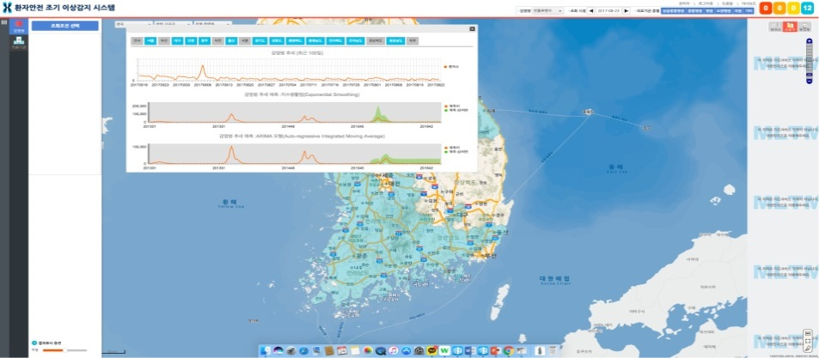


추진 결과
4
2017 빅데이터 플래그십 시범사업
데이터 분석 결과를 시각화(대시보드, GIS) 화면으로 구현 → 발표 후 시연으로 대체
모든 정보를 한눈에 볼 수 있는 통합 대시보드 화면 개발을 통해 사용자 중심의 직관적 정보 전달
1.로그인화면
2. 대시보드 메인화면접속
3. 전국지도 상세부분 클릭시 화면전환
4. 상세지도 부분에서 GIS버튼 클릭시 GIS 서비스 연동

Slide 26
추진성과
5
2017 빅데이터 플래그십 시범사업
국가 감염병 감시 사업으로의 연계, 발전 추진
감염병 표본감시체계의 한계점 보완
(표본감시체계) 감염병 중 전수 보고가 어렵고 간헐적 발생률이 높은 감염병은 일부 표본기관을 선정하여 주 1회 신고 하도록 함
→ 시스템을 활용하여 전수 통계, D-1 일자별 모니터링 가능
질병관리본부 국가 감염병 감시 사업과 연계
감염병 의심환자 24시간 상황 접수 및 대응
국내외 감염병 관련 정보 실시간 수집
국내외 감염병 발생정보, 국내 감염병 대응 현황 및 위기상황 전파
감염병 위기시 중앙방역대책본부 지원
※ 질병관리본부 담당과 지속 협력 체계 추진 협의 완료

Slide 27
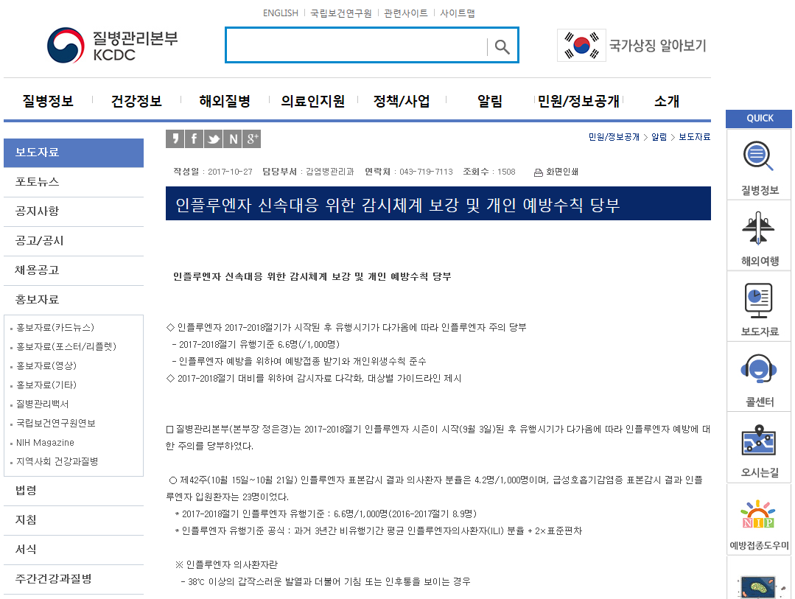
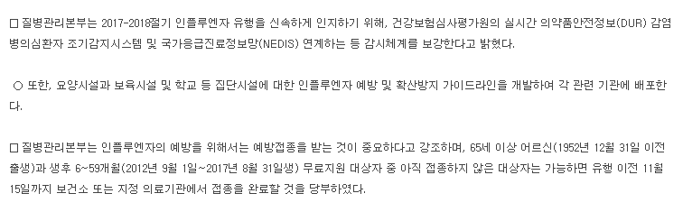
추진성과
5
2017 빅데이터 플래그십 시범사업
국가 감염병 감시 사업으로의 연계, 발전 추진

Slide 28
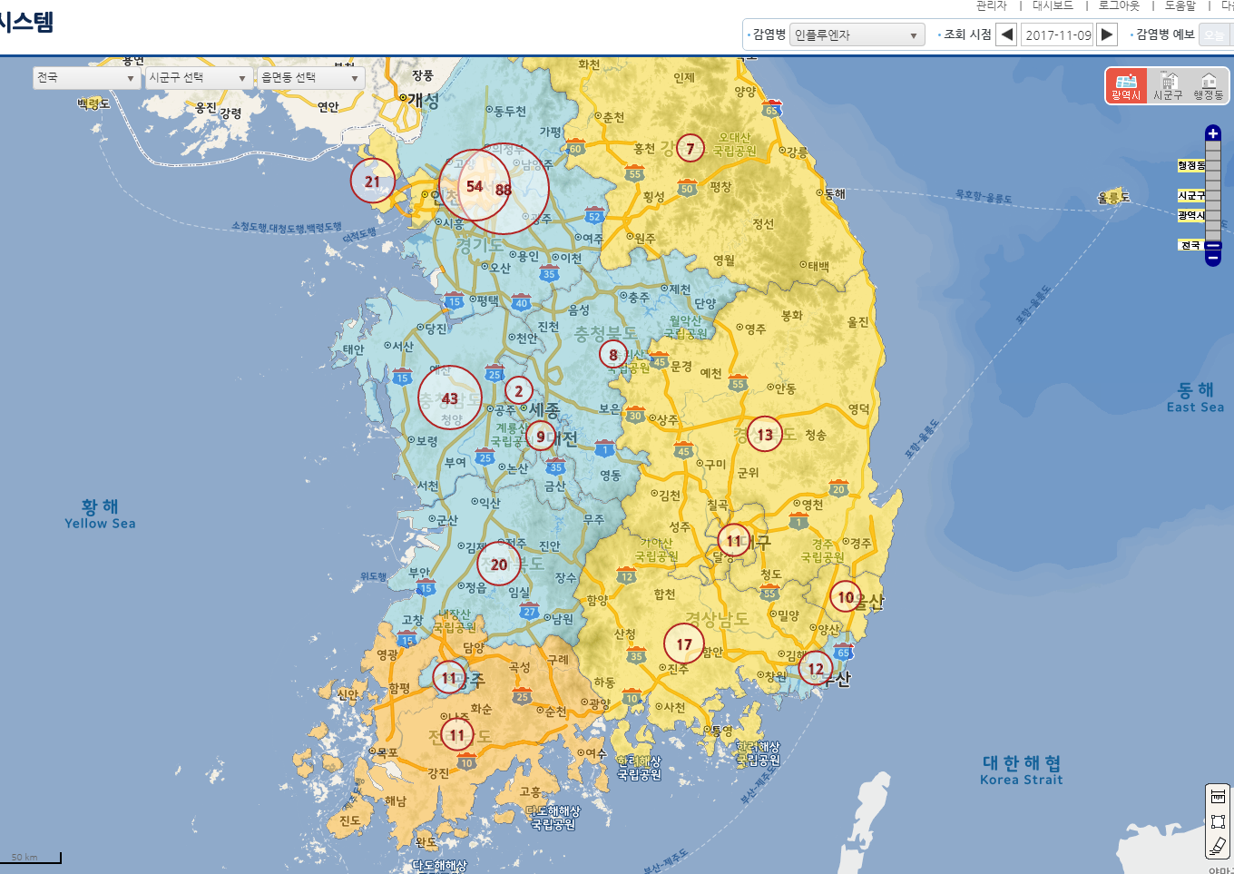
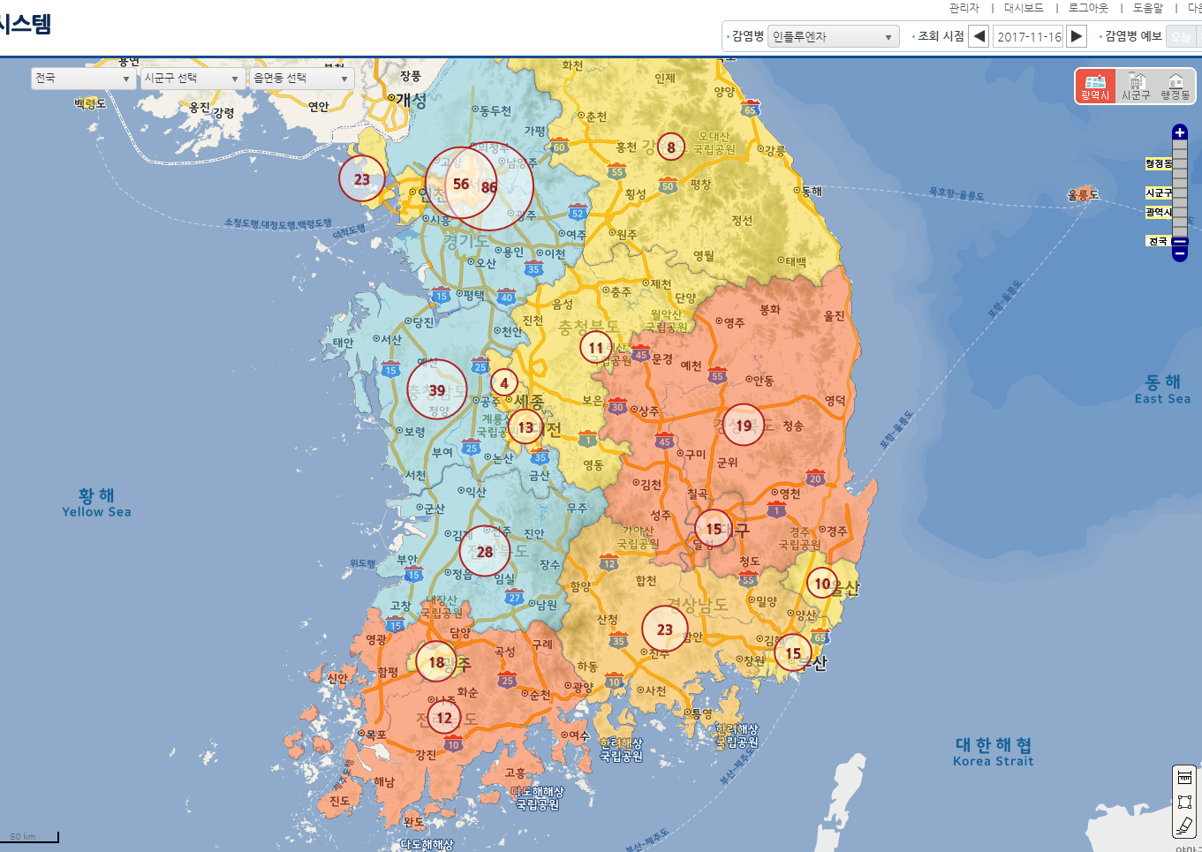
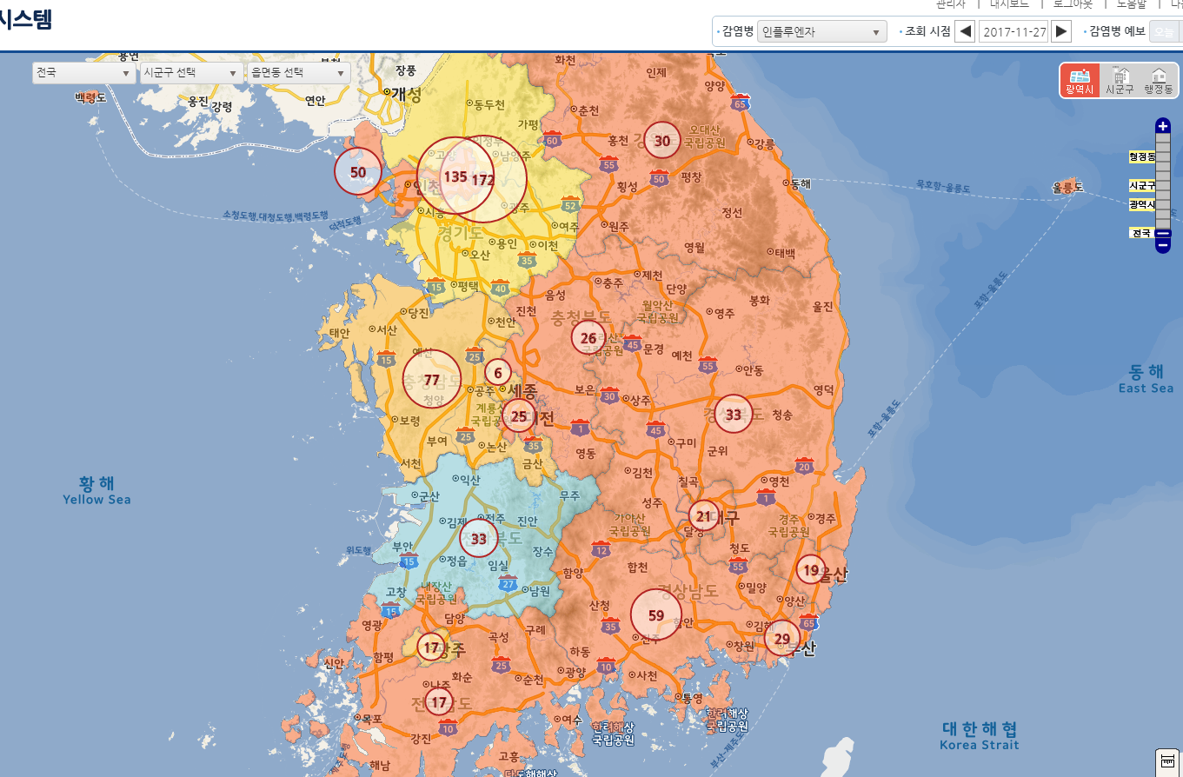
추진성과
5
2017 빅데이터 플래그십 시범사업
국가 감염병 감시 사업으로의 연계, 발전 추진
2017년 11월 감염병 의심환자 조기 감지 시스템 모니터링 결과(인플루엔자)
( 11월 9일 감지 결과 )
( 11월 16일 감지 결과 )
( 11월 27일 감지 결과 )

Slide 29
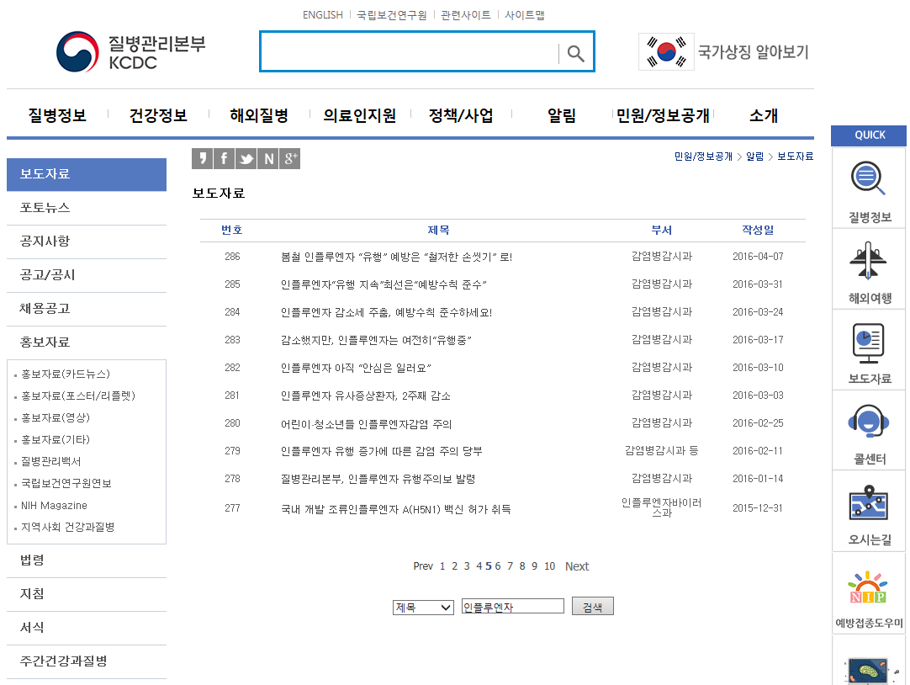
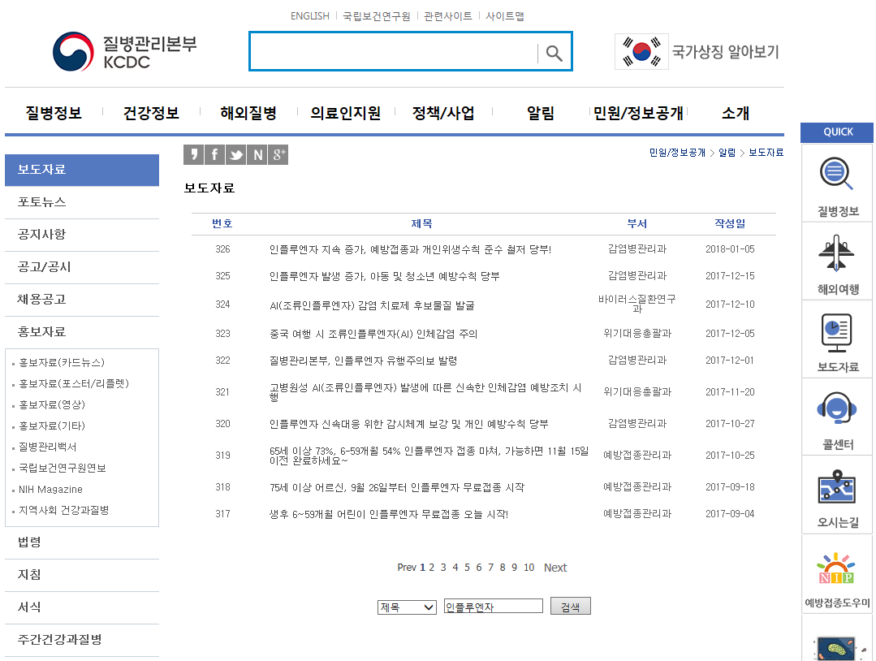
추진성과
5
2017 빅데이터 플래그십 시범사업
국가 감염병 감시 사업으로의 연계, 발전 추진

Slide 30

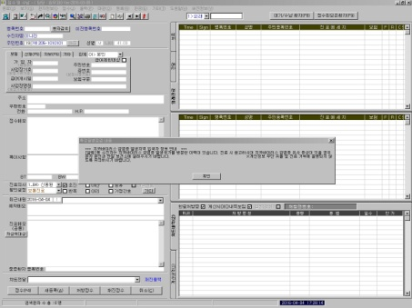
향후 활용 방안
6
2017 빅데이터 플래그십 시범사업
DUR 시스템 기능을 활용한 감염병 관련 정보제공 확대 - ①
특정질병 점검내용
*** 지카바이러스 감염증 발생지역 입국자 정보 안내 ***
[알림] 동 수진자는 지카바이러스 감염증 발생국가를 방문한 이력이 있습니다. 진료 시
참고하시어 지카바이러스 감염증 유사 증상이 있을 경우 환자 본인과 관할 보건소에
알려주시기 바랍니다.
(현재) 병원 문진단계에서 팝업창으로 감염병 위험국가 방문정보 제공
→ (확대) 감염병 의심 처방을 받은 환자에 대한 정보 제공

Slide 31

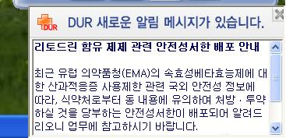

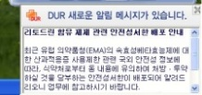
향후 활용 방안
6
2017 빅데이터 플래그십 시범사업
DUR 시스템 기능을 활용한 감염병 관련 정보제공 확대 - ②
전국 요양기관 PC에
알림 메시지로 팝업
(현재) 안전성 속보(서한) 등 공지사항을 실시간으로 확인할 수 있는 알리미 제공
→ (확대) 특정 감염병 확산 감지시 실시간으로 유행정보 제공 가능

Slide 32
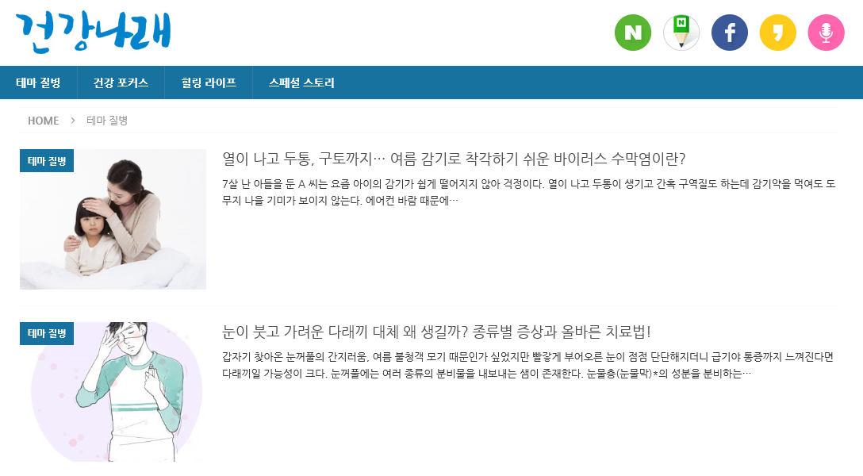
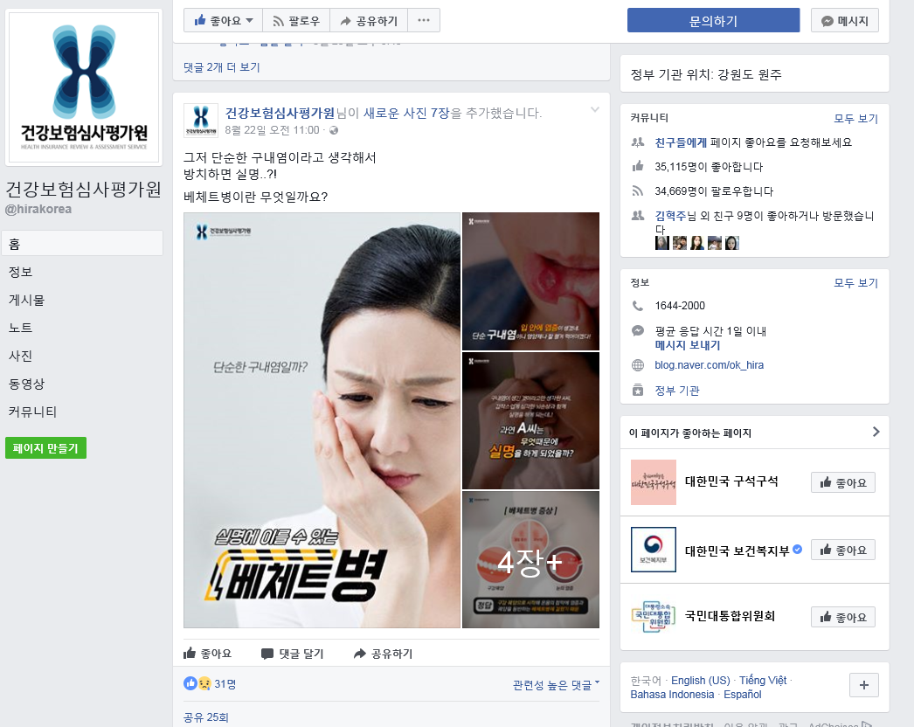
향후 활용 방안
6
2017 빅데이터 플래그십 시범사업
심평원 자체 홍보채널을 통한 감염병 관련 발생 및 예방 정보 제공
국민홈페이지, 네이버블로그, 페이스북 등 SNS와 연계한 정보 제공
감염병 유행 현상 감지시 지역별 발생정보 및 생활 속 예방법 등 제공

Slide 33


Thank You!

